Slide 1

Petr I. videa
SEMINÁŘ Z DĚJIN RUSKA 1
(RJ1075)

Slide 2
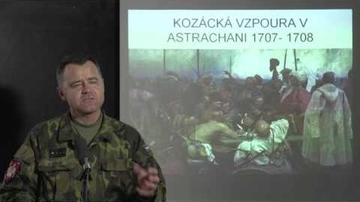
Petr I. Veliký (S. Balík) https://www.youtube.com/watch?v=QLmHNIii8rk

Slide 3
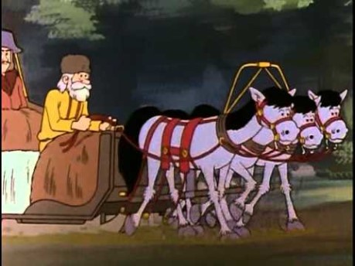
Byl jednou jeden člověk: Petr Veliký a jeho doba https://www.youtube.com/watch?v=qvbEMqWB4gU

Slide 4
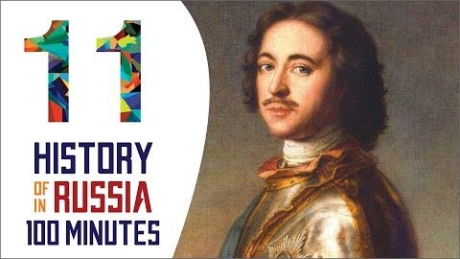
Petr Veliký (v AJ) https://www.youtube.com/watch?v=zt4D2QnhQPY&list=PL3z21sNm6oEO6OdODdD_AcbxIV-ujhnDL&index=12

